Slide 1


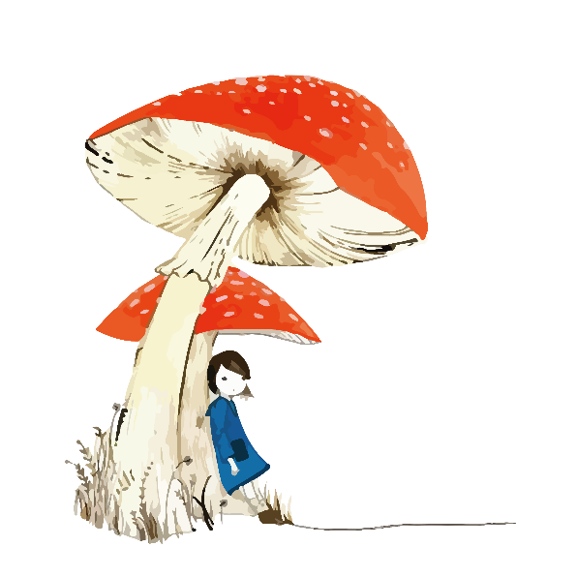

Slide 2


Trò chơi
“Đố vui cùng bé”

Slide 3

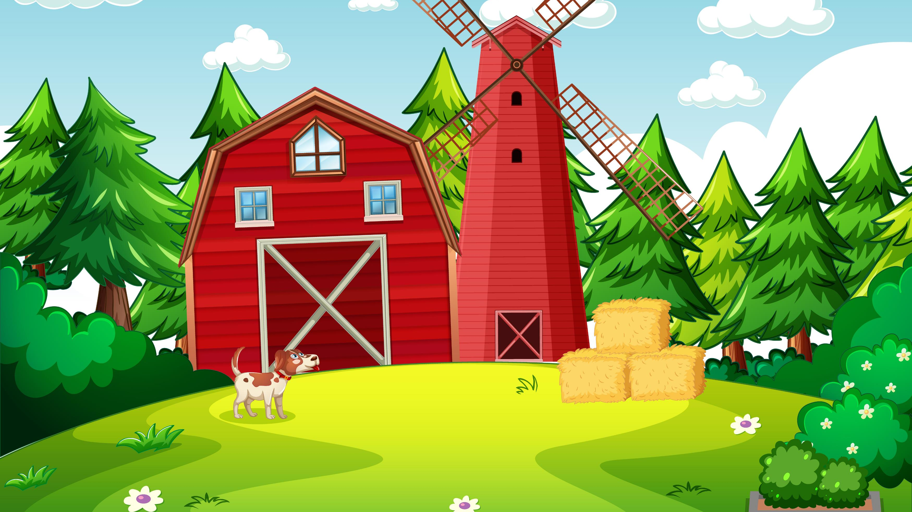


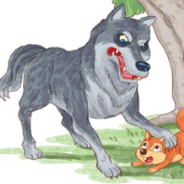

Câu 2:
Cũng gọi là chó
Mà chẳng ở nhà
Sống tận rừng xa
Là loài hung dữ
Là con gì?
5
4
3
2
1
0
Đáp án: Con chó sói

Slide 4
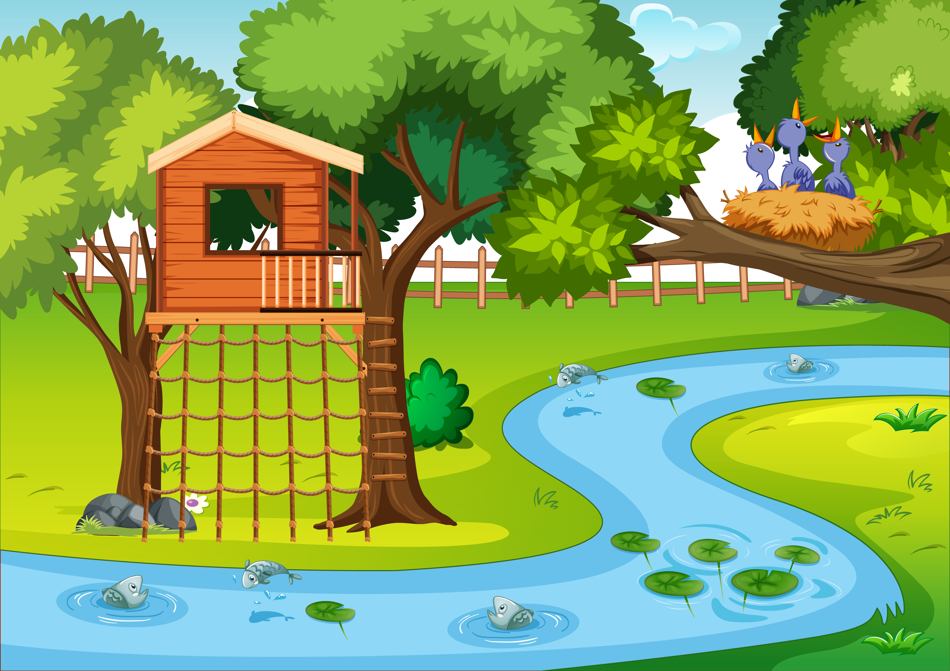


5
4
3
2
1
0
Câu 3:
Chuyền cành mau lẹ
Có cái đuôi bông
Hạt dẻ thích ăn
Là con gì nhỉ?
Đáp án: Con sóc

Slide 5

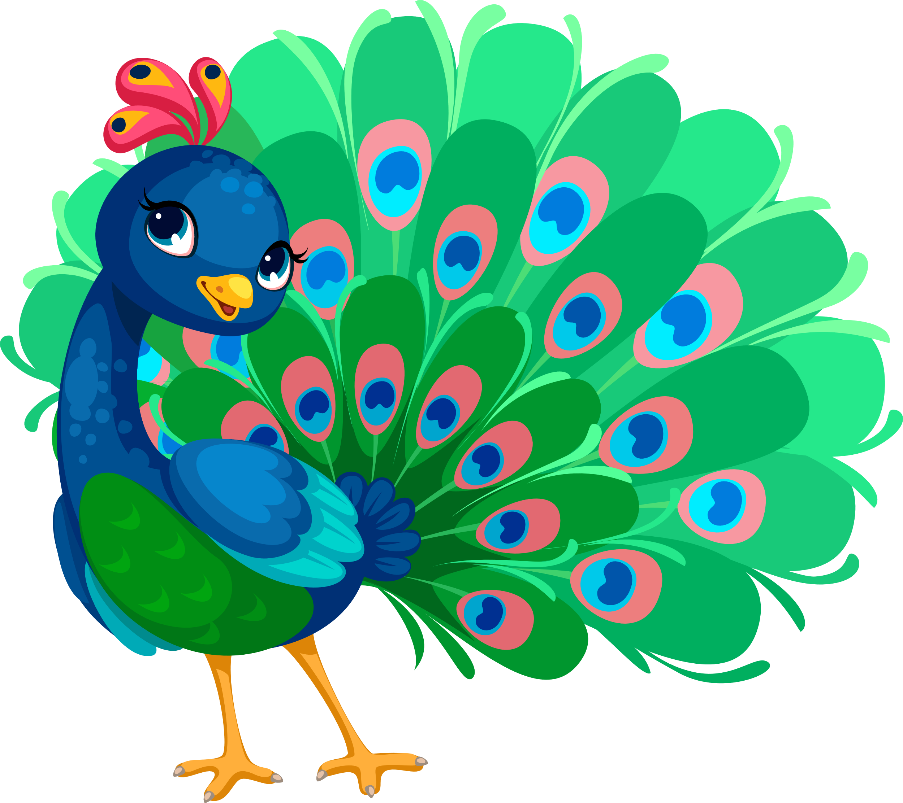
5
4
3
2
1
0
Câu 5:
Con gì đẹp nhất loài chim
Đuôi xòa rực rỡ như nghìn cánh hoa
Đáp án: Con công

Slide 6

Thứ ... ngày ... tháng ... năm
BÀI 3
CÂU HỎI CỦA SÓI

Slide 7
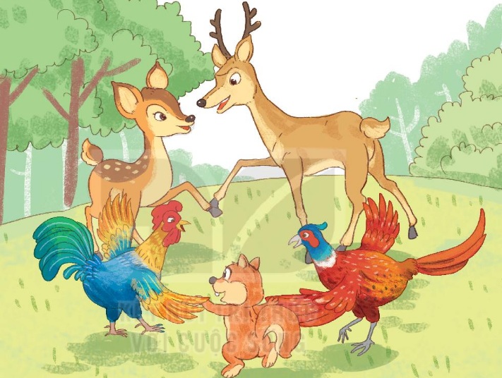
1. Quan sát các con vật trong tranh
a. Các con vật trong tranh đang làm gì?
b. Em thấy các con vật thế nào?

Slide 8
Câu hỏi của sói
Một chú sóc đang chuyền trên cành cây bỗng trượt chân, rơi trúng đầu lão sói đang ngái ngủ. Sói chồm dậy, túm lấy sóc. Sóc van nài:
- Xin hãy thả tôi ra!
Sói nói:
- Được, ta sẽ thả nhưng ngươi hãy nói cho ta biết: Vì sao bọn sóc các ngươi cứ nhảy nhót vui đùa suốt ngày, còn ta lúc nào cũng thấy buồn bực?
Sóc bảo:
- Thả tôi ra, rồi tôi sẽ nói.
Sói thả sóc ra. Sóc nhảy lên cây cao rồi đáp vọng xuống:
Mỗi khi nhìn thấy anh, chúng tôi đều bỏ chạy vì anh hay gây gổ. Anh hay buồn bực vì anh không có bạn bè. Còn chúng tôi lúc nào cũng vui vì chúng tôi có nhiều bạn tốt.
(Theo Truyện cổ Grim)

Slide 9






Luyện đọc từ khó
Ngái ngủ
Van nài
Nhảy tót
Gây gổ

Slide 10
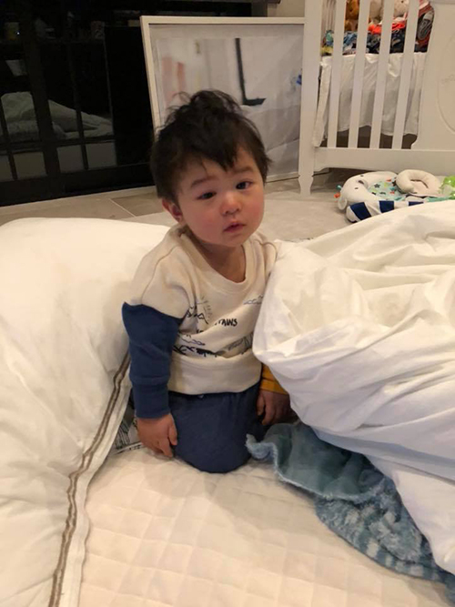
Ngái ngủ: Chưa hết buồn ngủ hoặc chưa tỉnh táo hẳn sau khi vừa ngủ dậy

Slide 11
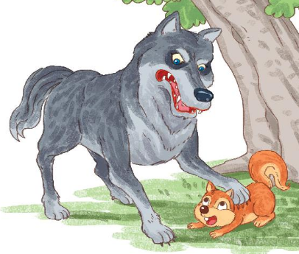
Van nài: Cầu xin một cách tha thiết, dai dẳng.

Slide 12
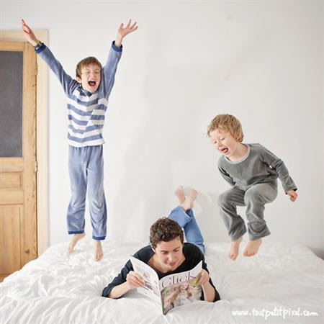
Nhảy nhót: nhảy tung tăng một cách vui vẻ, thoải mái.

Slide 13
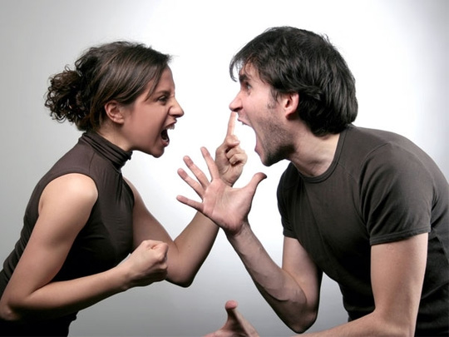
Gây gổ: gây chuyện cãi cọ, xô xát với thái độ hung hăng.

Slide 14
Một chú sóc đang chuyền trên cành cây bỗng trượt chân, rơi trúng đầu lão sói đang ngái ngủ.
- Được, ta sẽ thả nhưng ngươi hãy nói cho ta biết: Vì sao bọn sóc các ngươi cứ nhảy nhót vui đùa suốt ngày, còn ta lúc nào cũng thấy buồn bực?

Slide 15
Câu hỏi của sói
Một chú sóc đang chuyền trên cành cây bỗng trượt chân, rơi trúng đầu lão sói đang ngái ngủ. Sói chồm dậy, túm lấy sóc. Sóc van nài:
- Xin hãy thả tôi ra!
Sói nói:
- Được, ta sẽ thả nhưng ngươi hãy nói cho ta biết: Vì sao bọn sóc các ngươi cứ nhảy nhót vui đùa suốt ngày, còn ta lúc nào cũng thấy buồn bực?
Sóc bảo:
- Thả tôi ra, rồi tôi sẽ nói.
Sói thả sóc ra. Sóc nhảy lên cây cao rồi đáp vọng xuống:
- Mỗi khi nhìn thấy anh, chúng tôi đều bỏ chạy vì anh hay gây gổ. Anh hay buồn bực vì anh không có bạn bè. Còn chúng tôi lúc nào cũng vui vì chúng tôi có nhiều bạn tốt.
Đọc nối tiếp câu

Slide 16
Câu hỏi của sói
Một chú sóc đang chuyền trên cành cây bỗng trượt chân, rơi trúng đầu lão sói đang ngái ngủ. Sói chồm dậy, túm lấy sóc. Sóc van nài:
- Xin hãy thả tôi ra!
Sói nói:
- Được, ta sẽ thả nhưng ngươi hãy nói cho ta biết: Vì sao bọn sóc các ngươi cứ nhảy nhót vui đùa suốt ngày, còn ta lúc nào cũng thấy buồn bực?
Sóc bảo:
- Thả tôi ra, rồi tôi sẽ nói.
Sói thả sóc ra. Sóc nhảy lên cây cao rồi đáp vọng xuống:
- Mỗi khi nhìn thấy anh, chúng tôi đều bỏ chạy vì anh hay gây gổ. Anh hay buồn bực vì anh không có bạn bè. Còn chúng tôi lúc nào cũng vui vì chúng tôi có nhiều bạn tốt.
1
2
Đọc nối tiếp đoạn

Slide 17
Câu hỏi của sói
Một chú sóc đang chuyền trên cành cây bỗng trượt chân, rơi trúng đầu lão sói đang ngái ngủ. Sói chồm dậy, túm lấy sóc. Sóc van nài:
- Xin hãy thả tôi ra!
Sói nói:
- Được, ta sẽ thả nhưng ngươi hãy nói cho ta biết: Vì sao bọn sóc các ngươi cứ nhảy nhót vui đùa suốt ngày, còn ta lúc nào cũng thấy buồn bực?
Sóc bảo:
- Thả tôi ra, rồi tôi sẽ nói.
Sói thả sóc ra. Sóc nhảy lên cây cao rồi đáp vọng xuống:
- Mỗi khi nhìn thấy anh, chúng tôi đều bỏ chạy vì anh hay gây gổ. Anh hay buồn bực vì anh không có bạn bè. Còn chúng tôi lúc nào cũng vui vì chúng tôi có nhiều bạn tốt.
1
2

Slide 18


